Slide 1
Неподалеку от Парфенона был воздвигнут храм Эрехтейон
Храм был посвящен одновременно Афине, Посейдону и легендарному царю Эрехтею.
Он был построен на том месте, где по преданию, происходил спор Афины с Посейдоном
421-407гг. до н.э. Афины

Slide 2
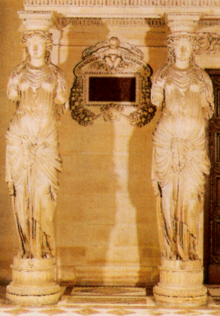
Эрехтейон
Храм, главное святилище Акрополя, созданный в честь богини Афины и Посейдона.
Храм украшают скульптуры кариатид – девушек, поддерживающих карниз.

Slide 3
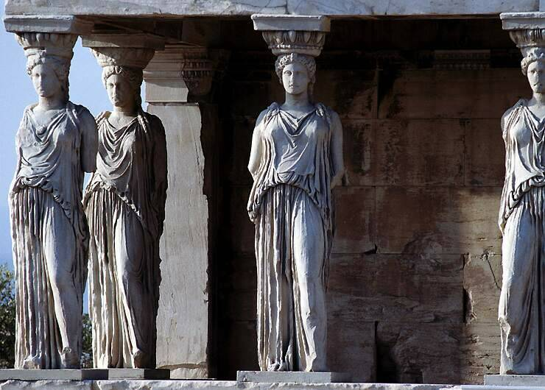
Кариатиды храма Эрехтейон

Slide 4
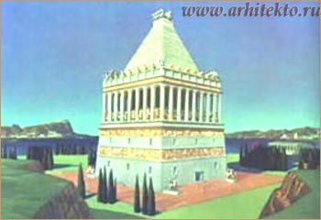
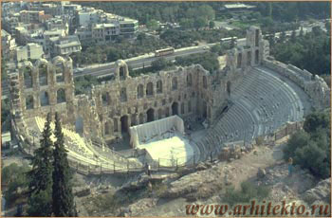
Кариатиды - главная достопримечательность Эрехтейона. Афины
Мавзолей — гробница карийского правителя Мавсола и его жены Артемисии. Реконструкция
Театр Одеон в Афинах

Slide 5
Театр Диониса.
Вместительность театра 17000 человек.
Афины. 6 в. до н.э.

Slide 6
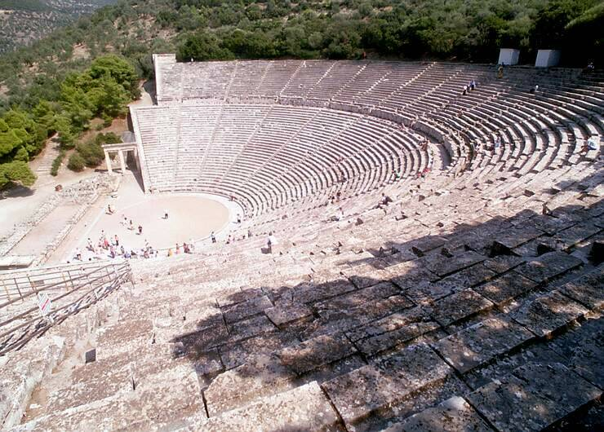
Театр Диониса

Slide 7
Эфес – греческий театр
Греческие
театры
располагались
под открытым
небом на
склонах холмов и
вмещали тысячи
зрителей

Slide 8
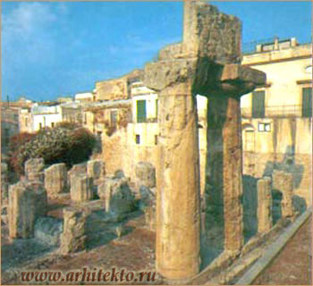
Города Древней Греции
Развалины храма Аполлона в Сиракузах
Храм Аполлона в Дидиме близ Милета

Slide 9
Храм Деметры , VIв. до н.э. Олимпия

Slide 10
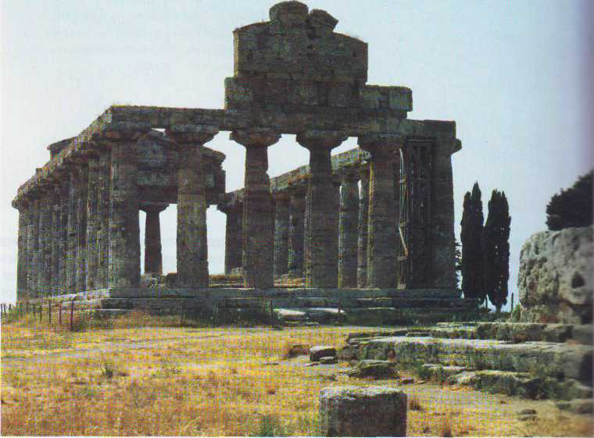
Храм Аполлона
Храм Цецеры

Slide 11
Храм Посейдона

Slide 12
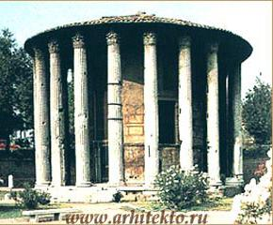
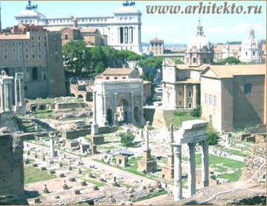
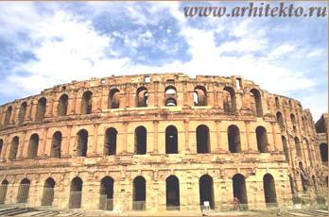
Архитектура Древнего Рима

Slide 13
Колизей,75-80гг. Италия, Рим

Slide 14
Арка Септимия Севера , 203г. н.э.Италия, Рим

Slide 15
Арка Тита , 81г. н.э. Италия, Рим

Slide 16
Форум Траяна с колонной Траяна, зодчий Дамасский Аполлодор, 113г., Италия, Рим

Slide 17
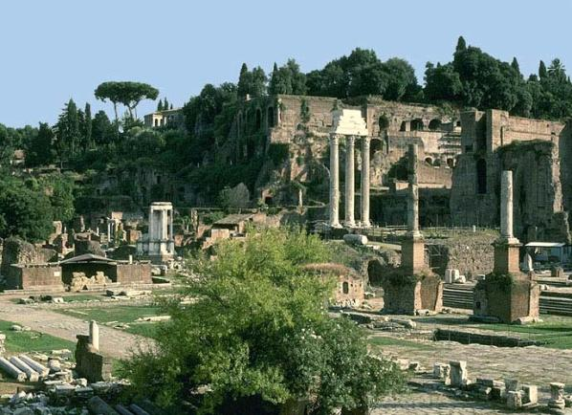
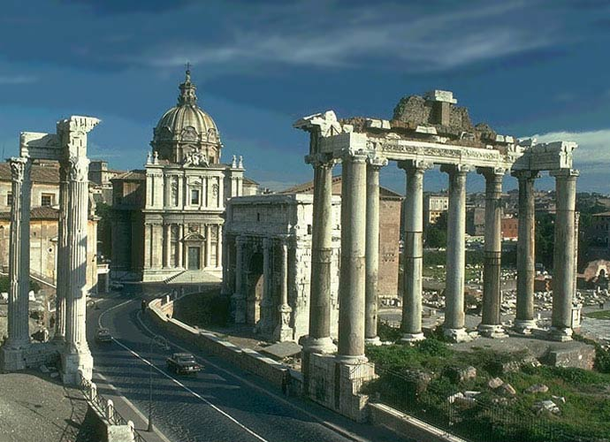
Римский форум , VIв. до н.э. Италия, Рим

Slide 18
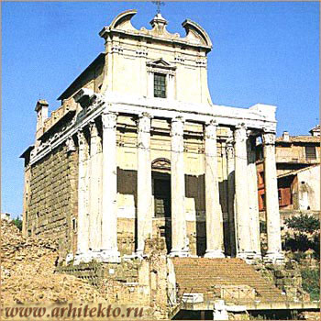
Храм Антонина
и Фаустины
Пантеон. Рим

Slide 19
Пантеон, зодчий Дамасский Аполлодор, 118-128гг., Италия, Рим

Slide 20
Храм на Бычьем рынке, сер. I в. до н.э. Италия, Рим

Slide 21
Термы Каракаллы, нач. III в. н.э. Италия, Рим

